Slide 1
Análisis de Incidentes de Transito en Guatemala 2023
Roberto Rubén Coloma Pineda
Noviembre de 2025

Slide 2

Objetivo del Proyecto
Con base a la información publicada por el INE (Instituto Nacional de Estadistica) sobre incidentes de tránsito en los dominios de: Victimas (fallecidos y lesionados), Vehiculos y Hechos de Tránsito se procede a:
Diseño de Arquitectura de Datos con metodología Medallon para almacenamiento, procesamiento y consumo de información usando Databricks y Microsoft Azure.
Preparación de ambientes de ”desarrollo” (dev) y ”produccion” (prod).
Configuación de metastore en Unity Catalog para Gobernanza de Datos.
Configuración de storage credentia, external location para conectarse al Lakehouse.
Programación de Notebooks usando PySpark.
Versionado de código usando GitHub.
Despligue automático usando GitHub Actions.
Presentación y consumo de datos usando Databricks Dashboards.
Revisión de insights en datos a travez de Dashboards Databricks.

Slide 3
alcance
Se petende que la información proporcionada en este proyecto sea útil y respalde la toma de decisiones e inversiones en aspectos como:
Identificar las ubicaciones geográficas y zonas mas propensas a accidentes para que los servicios de socorro puedan mejorar sus planes de acción.
Justiticar inversiones en señalización vial, peatonal y espacios para que los ciudadanos hagan uso apropiado de las vías publicas.
Propicionar información sobre los vehiculos mas propensos a accidentes de trásito para que los conductores tomen las precausiones del caso.

Slide 4

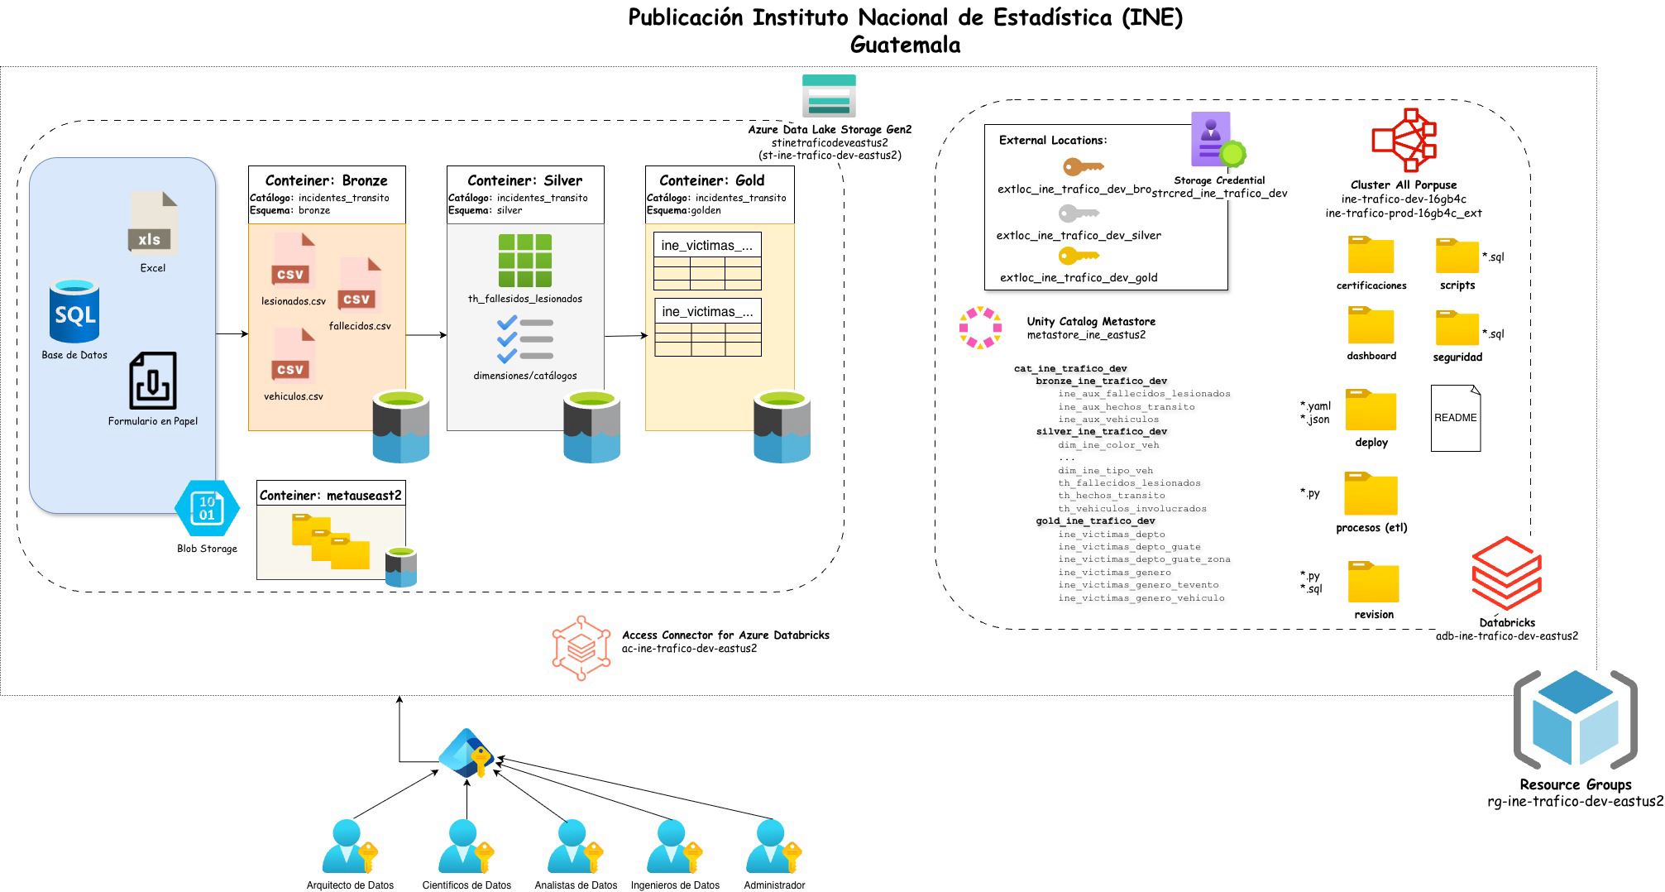

Slide 5
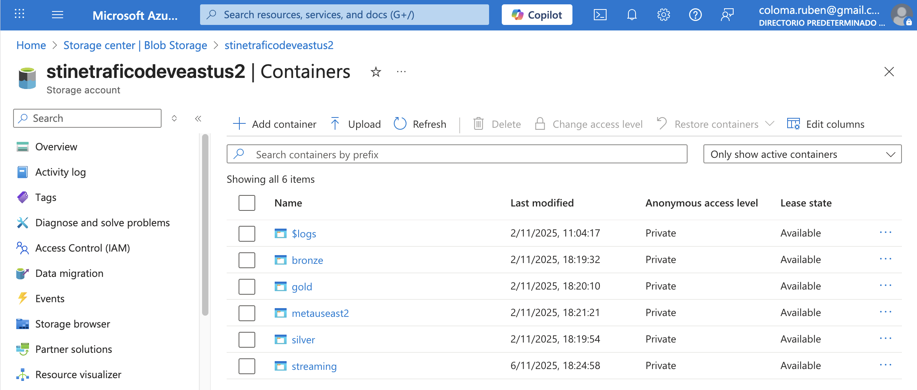
Contenedores medallon

Slide 6
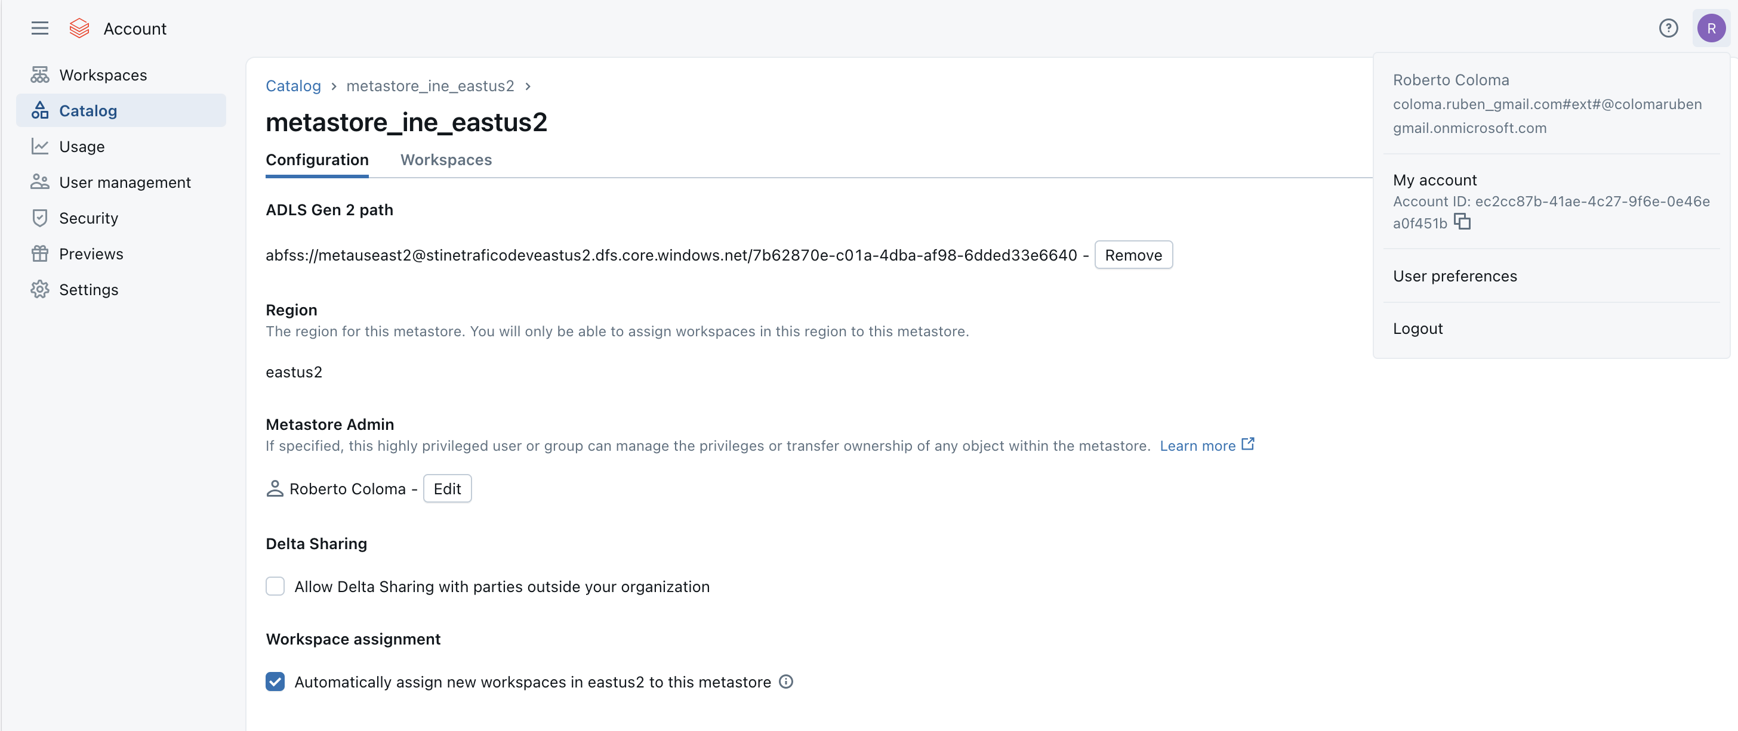
Meta store en unity catalog

Slide 7
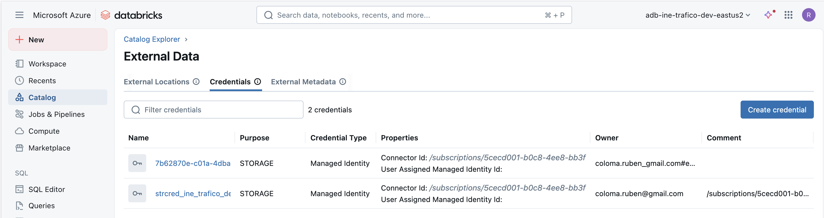
Credential managed identity

Slide 8
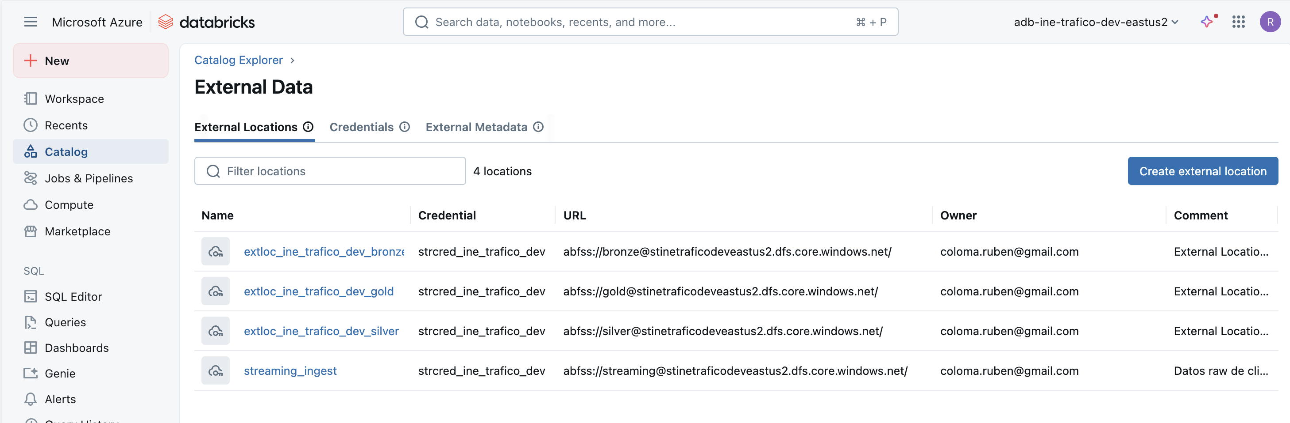
Extenal Location

Slide 9
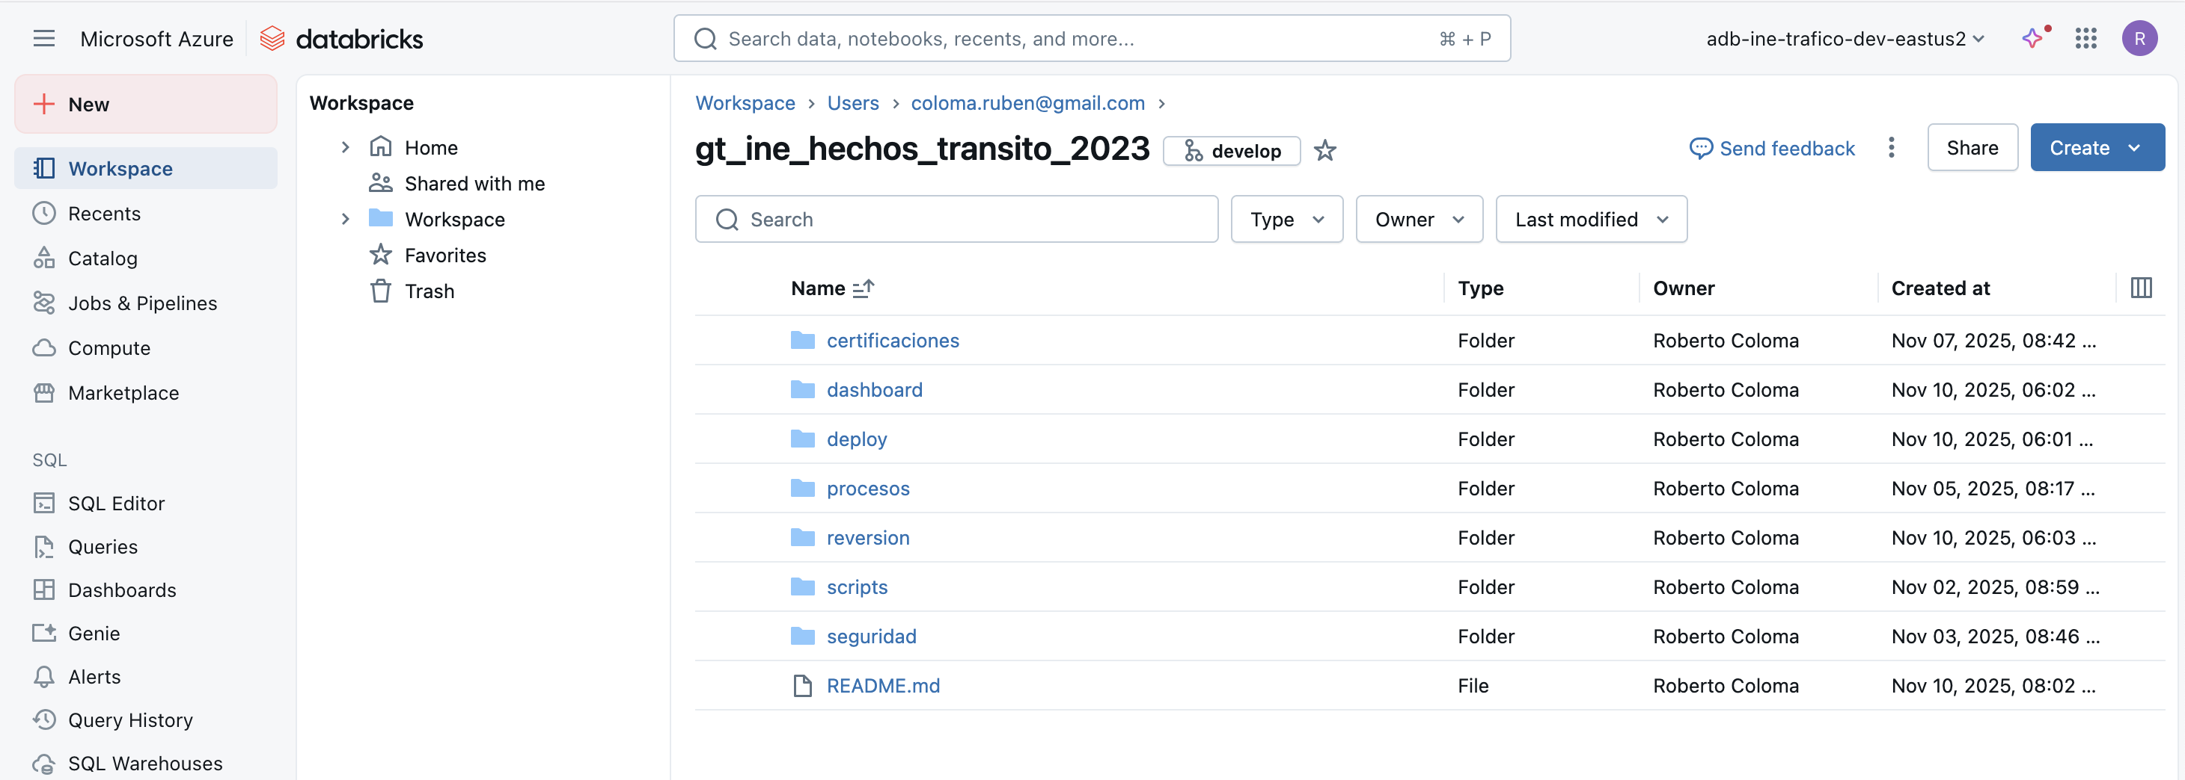
Workspace desarrollo en databricks

Slide 10
Catálogo > esquema > tabla
Dominios de Datos
Victimas de Accidentes: Fallecidos y Lesionados.
Vehiculos Involucrados: Buses, Carros, Motocicletas, Mototaxis, etc.
Hechos de Transito: Atropellos, Choques, Enbarrancamientos, etc.
Catálogo: cat_ine_trafico_dev
  Esquema: bronze_ine_trafico_dev
        ine_aux_fallecidos_lesionados
        ine_aux_hechos_transito
        ine_aux_vehiculos
  Esquema: silver_ine_trafico_dev
        dim_ine_color_veh
        ...
        dim_ine_tipo_veh
        th_fallecidos_lesionados
        th_hechos_transito
        th_vehiculos_involucrados
  Esquema: gold_ine_trafico_dev
        ine_victimas_depto
        ine_victimas_depto_guate
        ine_victimas_depto_guate_zona
        ine_victimas_genero
        ine_victimas_genero_tevento
        ine_victimas_genero_vehiculo

Slide 11
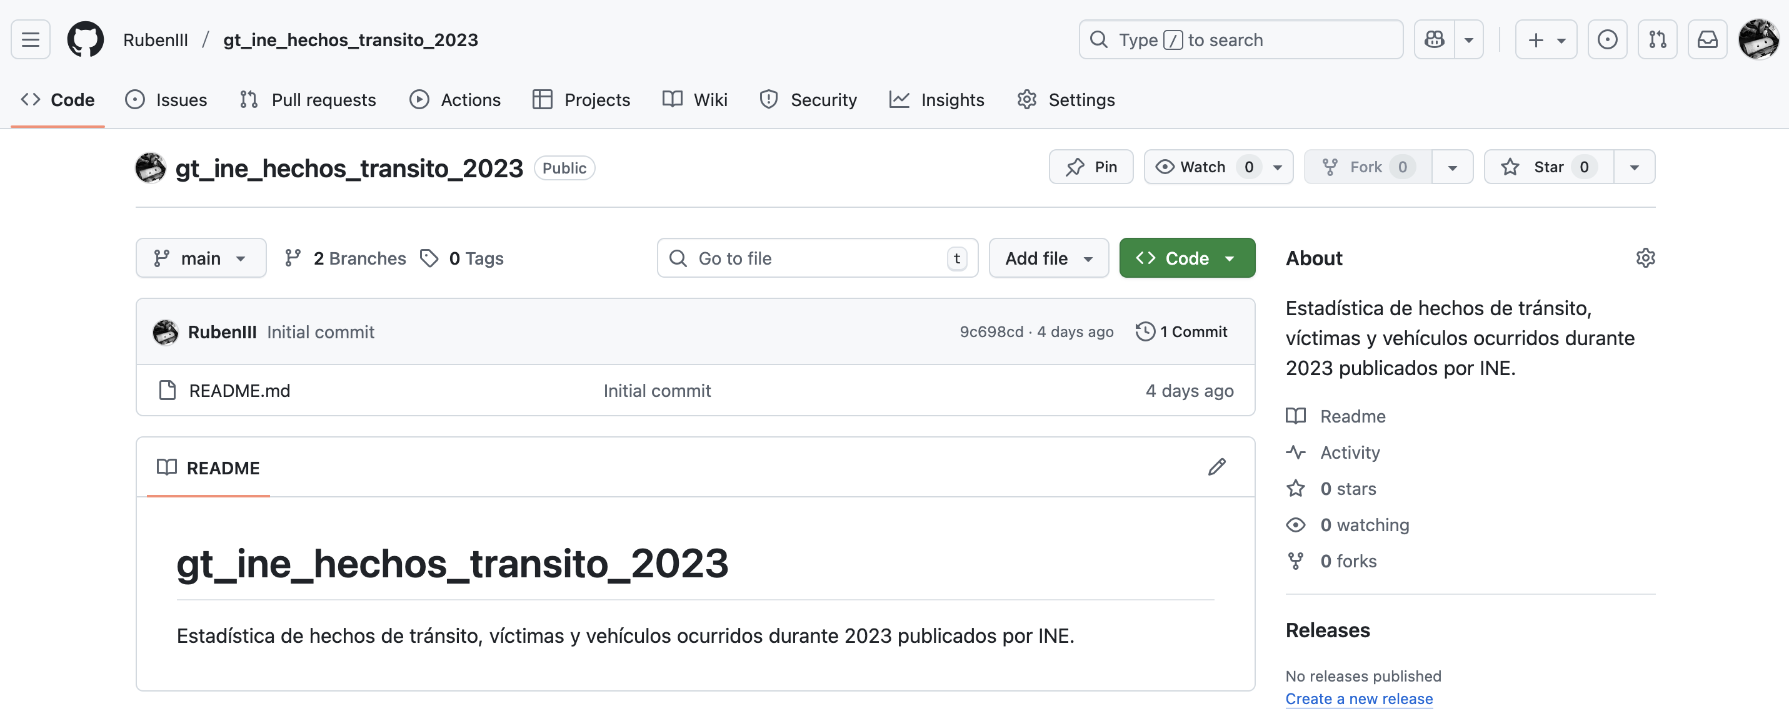
Repostorio en github
https://github.com/RubenIII/gt_ine_hechos_transito_2023

Slide 12
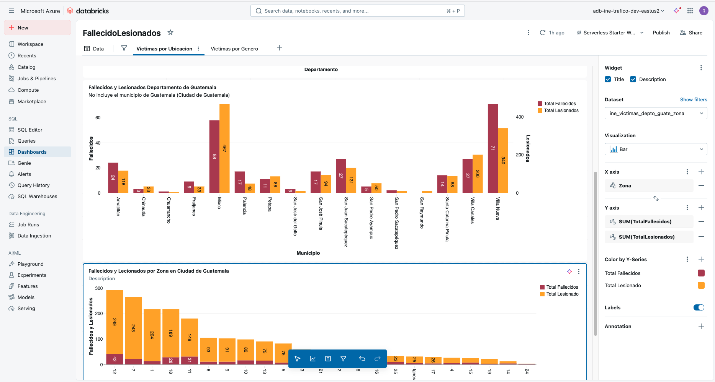
Dashboards
Lesionados y Fallecidos por departamento

Slide 13
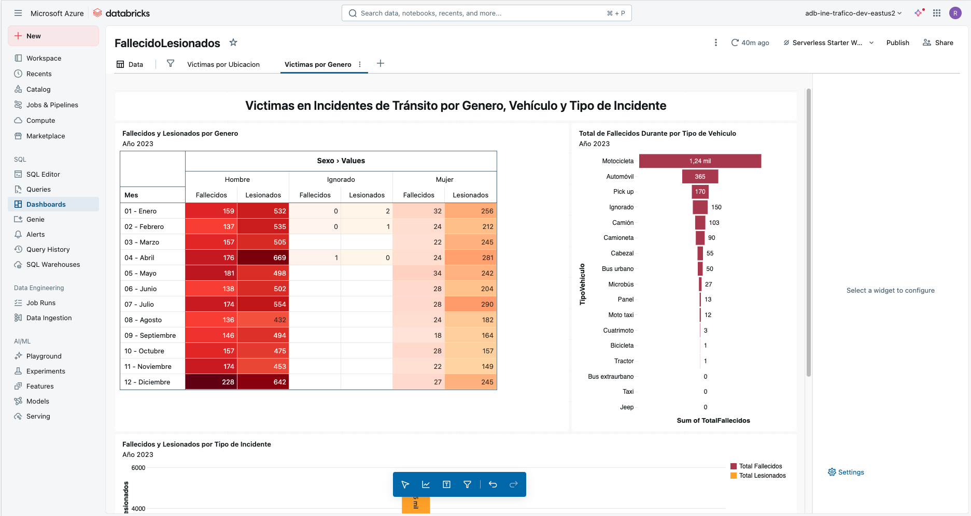
Dashboards victimas de incidentes de transito por genero

Slide 14
¡muchas gracias!

